Slide 1
Il y a 100 ans L’Armistice de Thessalonique
Bernard LIAN
(08/09/2018)

Slide 2
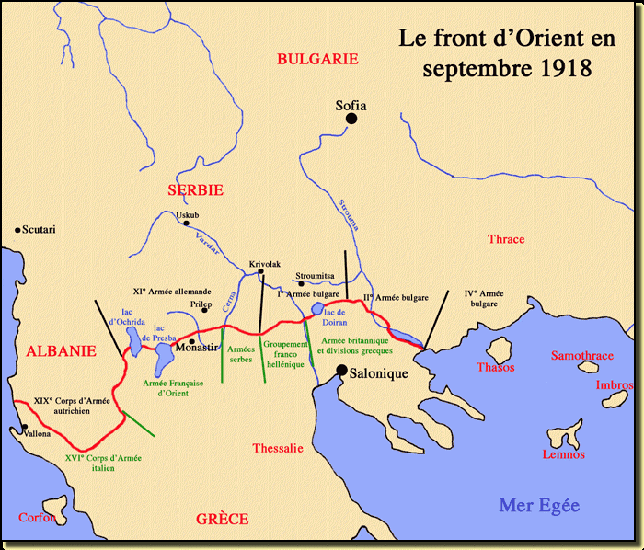

Slide 3
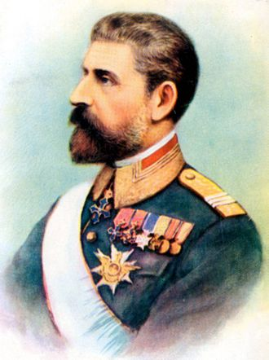
Ferdinand 1er de Roumanie
1865 - 1927

Slide 4
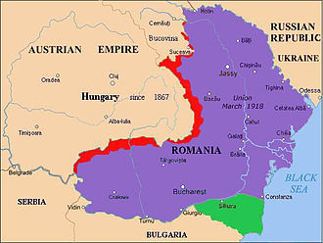
En rouge, territoires roumains cédés à l’Autriche-Hongrie
En vert, territoire roumain cédé à la Bulgarie

Slide 5
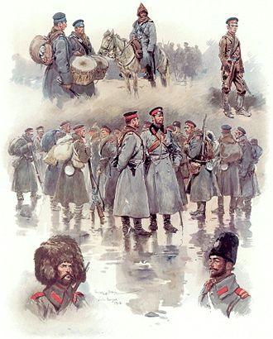
Soldats bulgares en 1918

Slide 6
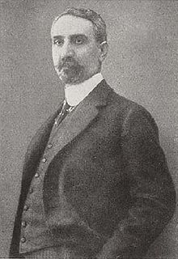
Alexander Malinov
1867 - 1938

Slide 7
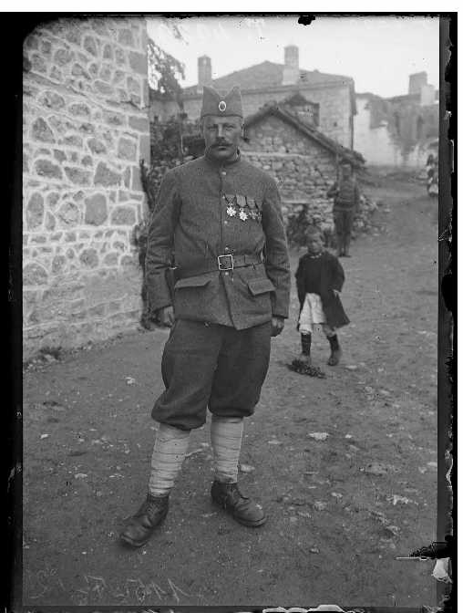
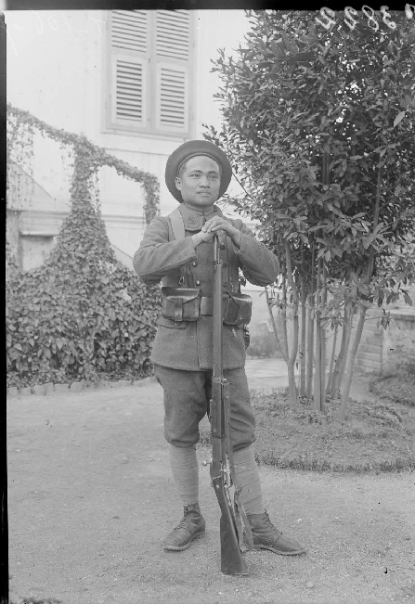
Tirailleur annamite et soldat serbe en Macédoine

Slide 8
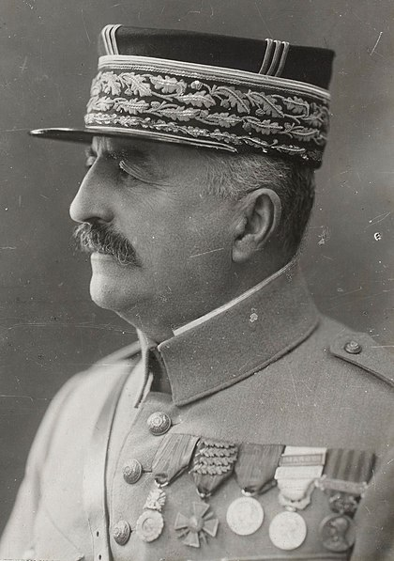
Louis Franchet d’Espèrey
1856 - 1942

Slide 9
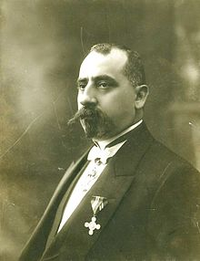
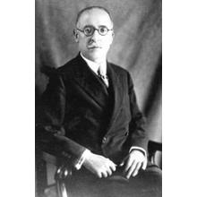
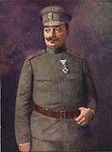
Andréï Liaptchev
1866 - 1933
Simeon Radev
1879 - 1967
Général Ivan Lukov
1871 - 1926

Slide 10
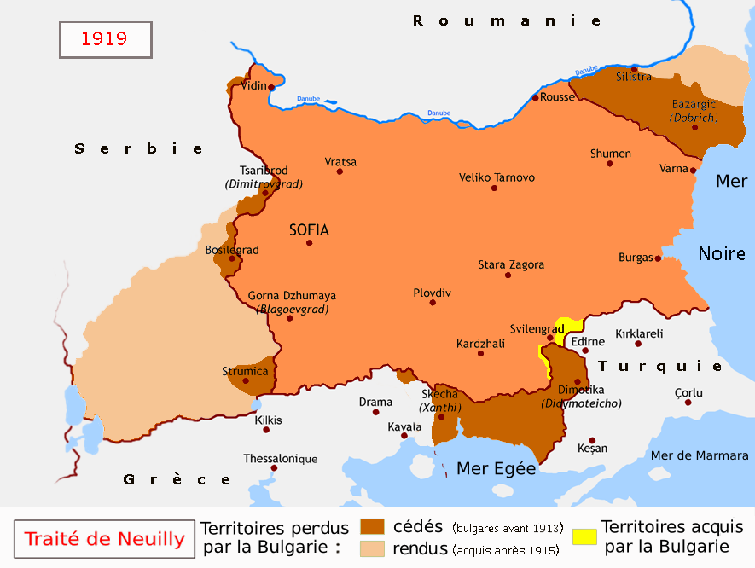

Slide 11
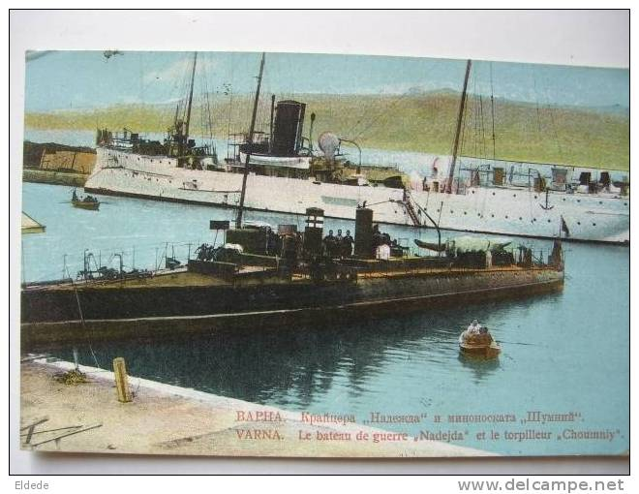
Bateaux bulgares :
Le Schumni et le Nadiedja

Slide 12
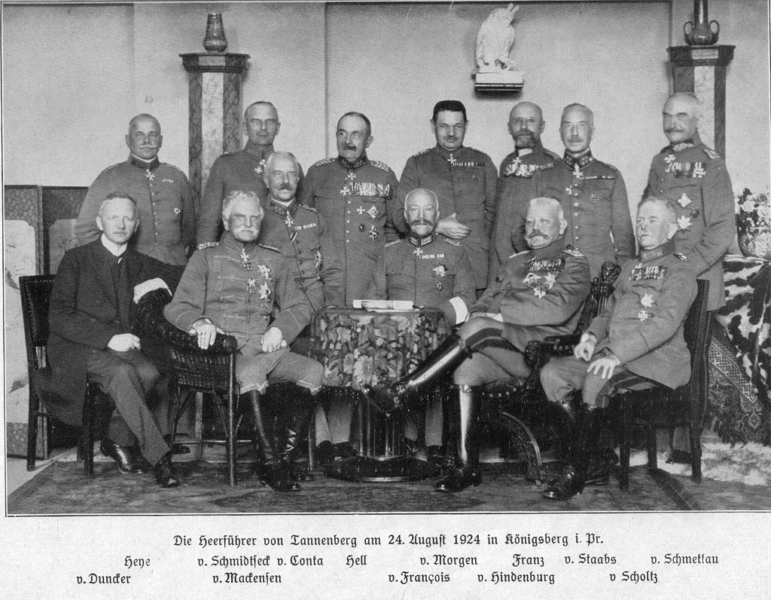
Général Freidrich von Scholz
1851 - 1927

Slide 13
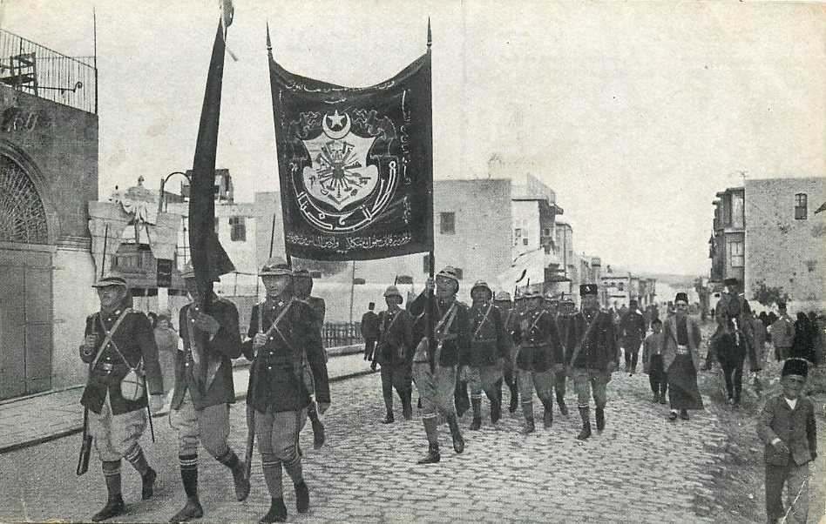
Troupes ottomanes
1914 - 1918

Slide 14
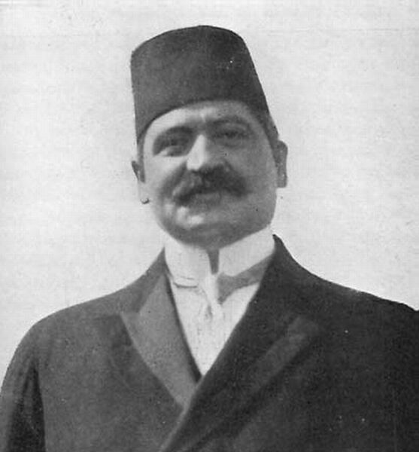
Taalat Pacha
1874 - 1921

